Slide 1



Slide 2


一例外伤脑出血患者

Slide 3

● 病例简介
摘要
1.独特性：外伤后意识障碍3天，伴呼吸困难2天余 。
2.背景：2025-10-18因低氧血症，呼吸困难，烦躁转ICU监护并行气管插管及呼吸机辅助通气。
其他情况：输液（具体不详），唇裂伤行清创缝合。奉贤区中心医院急诊行CT提示脑出血、脾脏可疑挫伤，

Slide 4
● 患者基础信息
1.人口学信息：72岁 男
2.主诉：伤后：头痛：有，呕吐：有，抽搐：无，失语：无，肢体瘫痪：无，大便失禁：无，小便失禁：无，眼、耳、鼻、口腔出血：有
3.既往史：传染病史：否认肝炎史。否认结核史。
手术史：2018年曾受“结肠癌结肠部分切除术”术后化疗8次，家属诉动态复查恢复好。
外伤史：否认外伤史。见现病史
输血史：请输入输血史。既往行结肠癌手术，输血史具体不详。
过敏史：否认食物、药物过敏史。
预防接种史：预防接种史不详。
其他接种史：随社会。
系统回顾：高血压史：有高血压病史7-8年，血压最高达不/详mmHg，平日服用何种降压家属未能提供，血压控制是否良好家属不详，其它：患者既往因血吸虫病继发肝硬化，并食管胃底静脉曲张病史。科室自定义既往史
癫痫：无，高血压：有 ，心脏病：无。
传染病：无，输献血史：有。
糖尿病：无，肝肾病史：有。
外伤史：无，其它昏迷史：无

Slide 5
● 入院后检查
1.体格检查：
外院CT提示蛛网膜下腔出血,脑挫裂伤,脑内血肿，急诊CT提示蛛网膜下腔出血,脑挫裂伤,脑内血肿。
患病以来患者精神不好，间断烦躁,胃纳不可,睡眠不好，未进食,大小便不正常，大便未解,无体重明显下降
2.辅助检查：
2025-10-19头颅CT：双侧额叶多发脑挫裂伤；SAH；双侧侧脑室积血；双侧额顶部硬膜下积液；右侧额部头皮挫伤血肿；脑萎缩改变。2025-10-19 胸部CT：双肺弥漫渗出性改变；双侧胸腔积液，并周围局限性肺不张。左侧第3、8、9肋骨折。2025-10-20 常规心电图：正常心电图。2025-10-19 上腹部CT：胆汁淤积分层，肝左叶囊肿可能，请结合临床随诊。2025-10-19 下腹部CT：前列腺增生并钙化，请结合临床

Slide 6
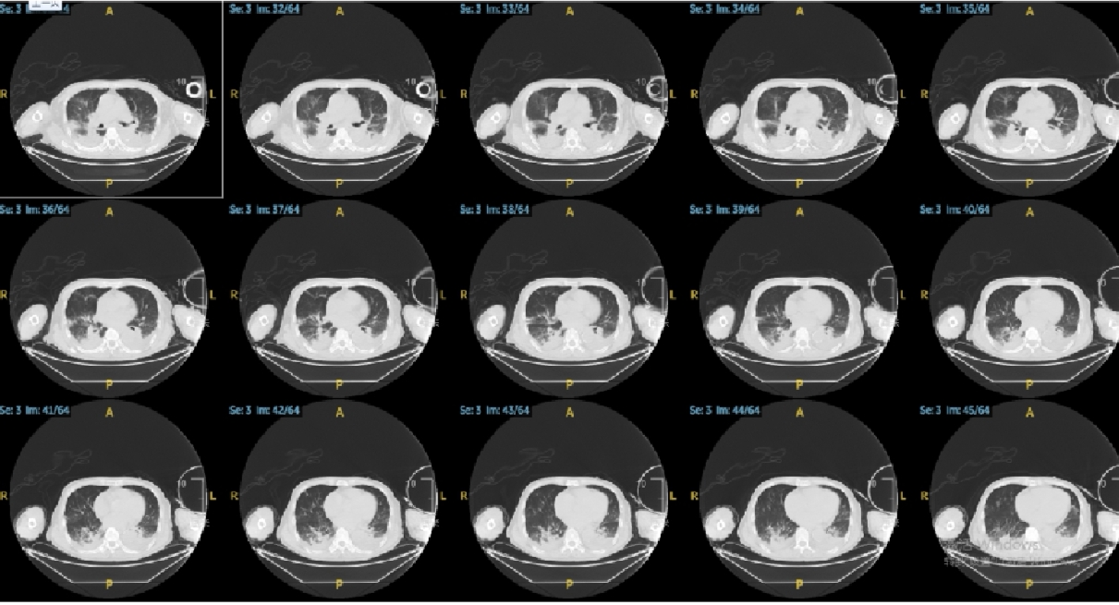
● 入院后检查
3.影像学检查：
肺部CT

Slide 7
● 诊断评估
诊断评估
1.初步诊断：多处损伤
创伤性脑出血
脑挫伤
创伤性蛛网膜下腔出血
脑室出血
头皮挫伤
脑萎缩
重症肺炎
急性呼吸窘迫综合征
急性呼吸衰竭
血小板减少
胸腔积液
肋骨多处骨折
肝硬化伴食管胃底静脉曲张
结肠恶性肿瘤个人史
2.诊断依据：痰液引流液检出 鲍曼不动杆菌 重症肺炎并ARDS
3.鉴别诊断：头颅CT：双侧额叶多发脑挫裂伤；SAH；双侧侧脑室积血；双侧额顶部硬膜下积液；右侧额部头皮挫伤血肿；脑萎缩改变。2025-10-19 胸部CT：双肺弥漫渗出性改变；双侧胸腔积液，并周围局限性肺不张。左侧第3、8、9肋骨折。2025-10-20 常规心电图：正常心电图。2025-10-19 上腹部CT：胆汁淤积分层，肝左叶囊肿可能，

Slide 8
● 治疗过程
1.药物：2025-10-19抗感染替加环素＋舒巴坦＋头孢他啶阿维巴坦效果不佳后调整依拉环素＋舒巴坦＋头孢他啶阿维巴坦
2.手术：2025-10-19支气管镜吸痰、胸腔积液穿刺引流

Slide 9
● 治疗过程
3.微生物/病理结果：痰 鲍曼不动杆菌
4.方案调整：替加环素＋舒巴坦＋头孢他啶阿维巴坦效果不佳后调整依拉环素＋舒巴坦＋头孢他啶阿维巴坦后体温下降患者好转
5.指标追踪：体温动态图

Slide 10
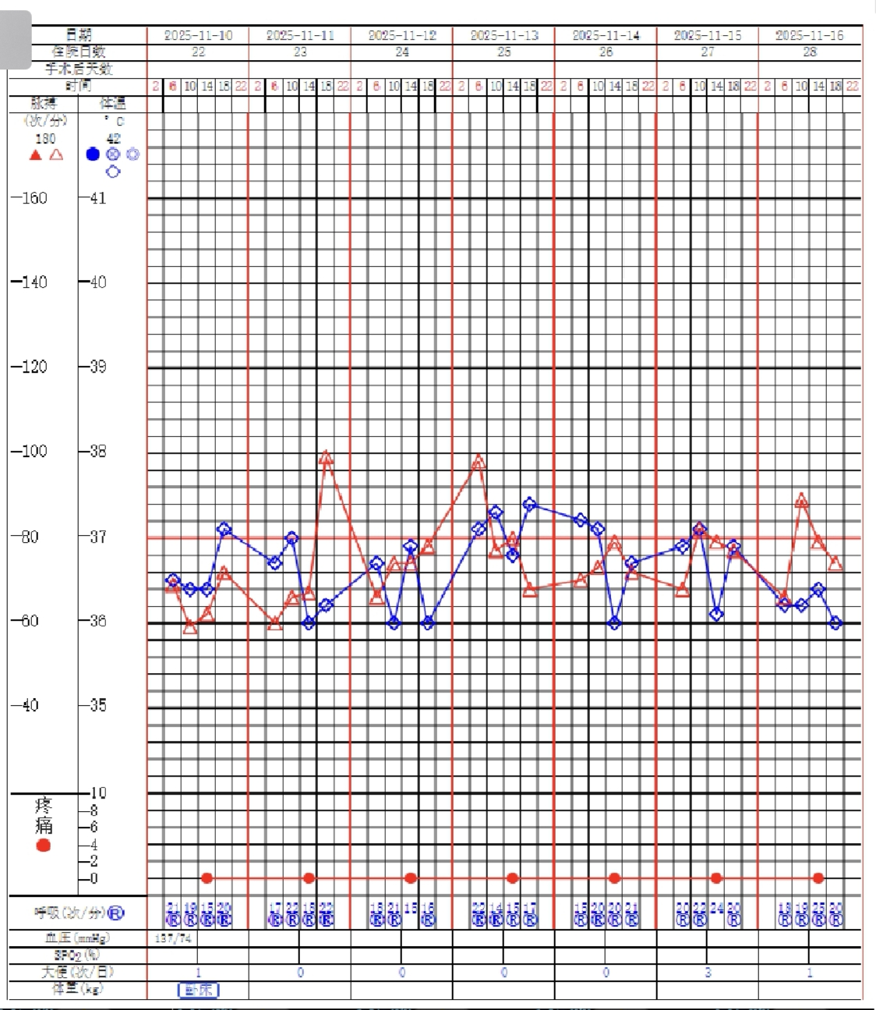
● 治疗过程
3.时间轴记录:(折线图)

Slide 11

● 诊疗体会
1.疗效评价：患者外伤严重伴有肺部感染同时有肺部穿刺引流和支气管镜等应尽快联合使用有效的抗生素治疗
2.局限性：多处外伤，不能马上诊断，需要通过机器和微生物检查判断
3.结论：外伤很容易导致脑和肺部损伤伴感染，尽快抗生素预防感染

Slide 12
感谢观看
敬请指导

